Slide 2
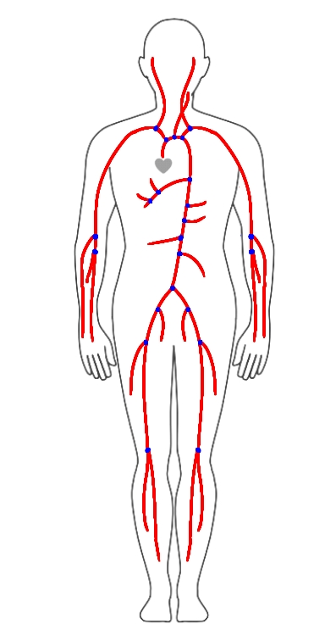
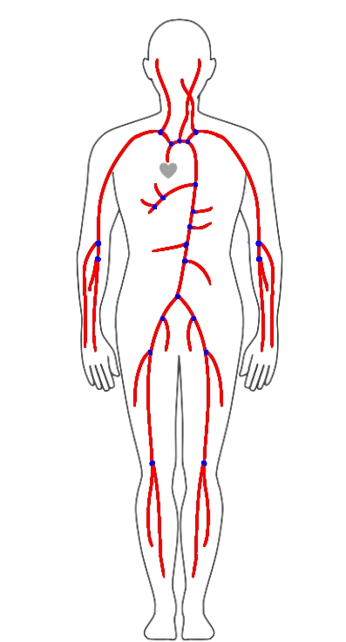
4
11
12
3
10
2
5
1
13
14
19
21
25
23
22
20
26
24
27
28
7
30
29
16
31
8
33
32
17
34
41
9
36
43
6
9
35
42
18
15
38
45
37
44
39
46
40
47

Slide 3
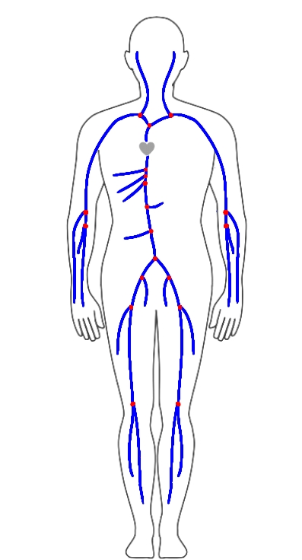
4
57
50
3
49
56
51
48
58
64
63
65
66
67
68
70
53
69
16
71
60
72
17
54
73
61
74
81
9
76
83
52
55
75
82
62
59
78
85
77
84
79
86
80
87

